Slide 1


SỞ GIÁO DỤC VÀ ĐÀO TẠO THÀNH PHỐ HỒ CHÍ MINH
HƯỚNG DẪN
GIÁO DỤC AN TOÀN GIAO THÔNG
CHO TRẺ TRONG TRƯỜNG MẦM NON
  Tp. HCM, ngày 16 tháng 9 năm 2022

Slide 2
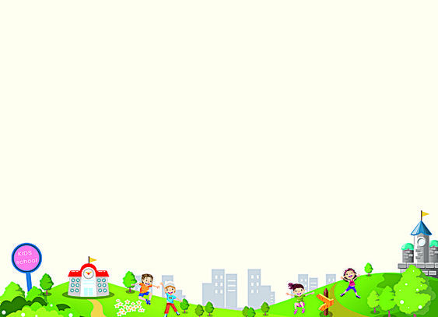
Văn bản pháp lý
  Kế hoạch số 665/KH-BGDĐT ngày 16 tháng 6 năm 2022 của Bộ Giáo dục và Đào tạo về Triển khai thực hiện Chương trình “Tôi yêu Việt Nam” trong cấp học Giáo dục Mầm non năm học 2022-2023;
Kế hoạch số 2865/KH-SGDĐT ngày 15 tháng 8 năm 2022 của Sở Giáo dục và Đào tạo về Triển khai thực hiện Chương trình “Tôi yêu Việt Nam” trong cấp học Giáo dục Mầm non năm học 2022-2023;

Slide 3
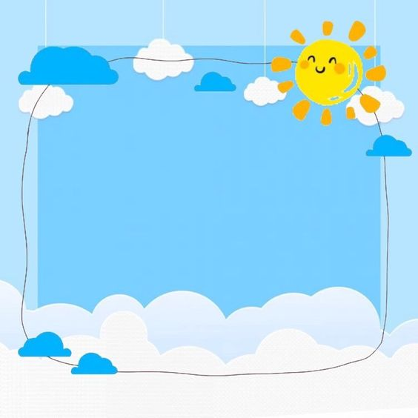
PHẦN 1
TÍCH HỢP NỘI DUNG GIÁO DỤC
AN TOÀN GIAO THÔNG CHO TRẺ
TRONG TRƯỜNG MẦM NON

Slide 4
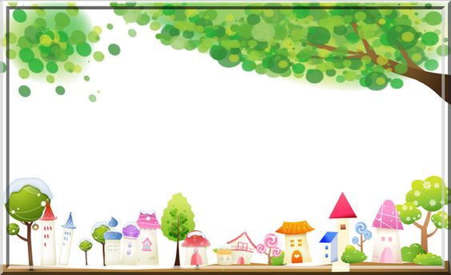
Tầm quan trọng của GDATGT cho trẻ MN
Hàng ngày trẻ phải đối mặt với các tình huống giao thông nguy hiểm. Giáo dục ATGT sẽ chuẩn bị cho trẻ trở thành những người tham gia giao thông an toàn.
Một trong những nguyên nhân cơ bản của tai nạn giao thông đối với trẻ em ở các nước đang phát triển là do thất bại trong việc đưa giáo dục ATGT vào chương trình giảng dạy của nhà trường.
Giai đoạn hiệu quả nhất để giáo dục trẻ các kiến thức và kỹ năng mà chúng sẽ nhớ cả đời là lứa tuổi mầm non.
=> Chương trình giáo dục ATGT nên bắt đầu từ giáo dục mầm non và liên tục thực hiện giáo dục ATGT trong suốt thời gian ngồi trên ghế nhà trường

Slide 5
Nhiệm vụ giáo dục ATGT cho trẻ trong trường mầm non
Triển khai nội dung giáo dục an toàn giao thông theo văn bản hướng dẫn thực hiện nhiệm vụ năm học hằng năm của Bộ Giáo dục và Đào tạo, Sở Giáo dục và Đào tạo.
Phát triển nội dung giáo dục an toàn giao thông trong thực hiện Chương trình Giáo dục mầm non nhằm giúp trẻ em có nhận thức ban đầu về các phương tiện giao thông thông dụng, một số quy định của Luật Giao thông; Hình thành và củng cố ở trẻ các hành vi đúng khi tham gia giao thông; Giáo dục trẻ có ý thức và hình thành thói quen tham gia giao thông an toàn.
Thực hiện tích hợp nội dung giáo dục an toàn giao thông trong các hoạt động giáo dục trẻ ở trường mầm non. Đẩy mạnh công tác tuyên truyền, phổ biến, giáo dục Luật Giao thông đường bộ, đường sắt, đường thuỷ, đường hàng không nhằm nâng cao KT, ý thức trách nhiệm và hành vi ứng xử có văn hoá khi tham gia GT cho toàn thể CB, GV, CNV và cha mẹ trẻ.

Slide 6
Mục tiêu giáo dục ATGT cho trẻ MG
Hình thành và phát triển kiến thức; kỹ năng; thái độ giao thông an toàn cho trẻ.

Slide 7
Về kiến thức
Nhận biết và phân biệt một số phương tiện giao thông thông dụng và một số biển báo giao thông.
Nhận biết một số dịch vụ khi tham gia giao thông.
Biết một số quy định đảm bảo an toàn khi tham gia giao thông.
Biết sự nguy hiểm / hậu quả khi không tuân thủ quy địnhvề giao thông.

Slide 8
Về kĩ năng
Phân biệt một số hành vi đúng − sai khi tham gia giao thông.
Thực hiện được một số quy định khi tham gia giao thông đường bộ, đường thuỷ, đường sắt, đường hàng không.
Thực hiện được những hành vi văn minh khi tham gia giao thông.
Thực hiện những kỹ năng giữ an toàn khi tham gia giao thông.

Slide 9
Về thái độ
Bước đầu có ý thức thực hiện một số quy định đảm bảo an toàn khi tham gia giao thông.
Hào hứng tham gia các hoạt động về giáo dục an toàn giao thông ở trường, ở nhà.
Đồng tình với những hành vi đúng và không đồng tình với những hành vi sai về an toàn giao thông.

Slide 10
Nguyên tắc thực hiện tích hợp GDATGT cho trẻ MN
Nguyên tắc 1: Nội dung giáo dục trẻ về an toàn giao thông được lồng ghép tích hợp trong tất cả các lĩnh vực giáo dục (giáo dục phát triển thể chất; giáo dục phát triển nhận thức; giáo dục phát triển ngôn ngữ; giáo dục phát triển tình cảm, kỹ năng xã hội; giáo dục phát triển thẩm mỹ), được thực hiện trong các hoạt động đa dạng, phù hợp với đặc điểm lứa tuổi, giúp trẻ dễ ghi nhớ và thực hiện.

Slide 11
Nguyên tắc 2: Nội dung giáo dục trẻ về an toàn giao thông được lồng ghép, tích hợp hợp lý, nhẹ nhàng, không áp đặt, khiên cưỡng trong các hoạt động đa dạng, phù hợp với đặc điểm lứa tuổi, giúp trẻ dễ ghi nhớ và thực hiện. Đặc biệt, được tổ chức thông qua trò chơi, trải nghiệm, thực hành.

Slide 12
Nguyên tắc 3: Nội dung giáo dục an toàn giao thông có thể được tích hợp trong cả một hoạt động hay một phần của hoạt động hoặc liên hệ thực tế đảm bảo phù hợp với khả năng của trẻ và phù hợp với tình huống, hoàn cảnh cụ thể.

Slide 13
Nguyên tắc 4: Nội dung lồng ghép, tích hợp giáo dục trẻ về an toàn giao thông cần phù hợp với vùng miền, địa phương, thiết thực với cuộc sống của trẻ.

Slide 14
Nội dung giáo dục an toàn giao thông chung cho trẻ mẫu giáo
1. Một số phương tiện giao thông: Các phương tiện giao thông đường bộ; Phương tiện giao thông đường sắt; Các phương tiện giao thông đường thuỷ; Các phương tiện giao thông đường hàng không.
Giới thiệu về sự đa dạng của mỗi loại phương tiện GT, đặc điểm, tên gọi người điều khiển các PTGT, quy định an toàn và văn hóa đi trên các PTGT,...
2. Hệ thống báo hiệu đường bộ
(1) Đèn tín hiệu GT (2) Một số biển hiệu giao thông đường bộ: Biển báo cấm; Biển báo báo nguy hiểm; Biển hiệu lệnh; Biển chỉ dẫn.
3. An toàn khi tham gia giao thông: đi bộ, khi đi qua đường, khi ngồi trên các phương tiện giao thông, khi vui chơi.
4. Những hậu quả nguy hiểm khi không thực hiện quy định về ATGT.

Slide 15
Nội dung giáo dục ATGT cho trẻ MG 3- 4 tuổi
1. Làm quen với một số phương tiện giao thông quen thuộc : Nhận biết tên gọi, đặc điểm, công dụng của một số phương tiện giao thông quen thuộc như ô tô, xe máy, xe đạp, tàu hoả, máy bay…
2. Nắm tay người lớn khi đi qua đường : Trẻ em dưới 7 tuổi không được qua đường một mình, muốn qua đường phải được người lớn nắm tay dẫn dắt.
3. Ngồi trên xe đạp, xe máy an toàn :
+ Ngồi cho hai chân về hai bên, hai tay ôm người lái xe và đội mũ bảo hiểm đúng quy cách khi ngồi trên xe đạp, điện hoặc xe máy.
+ Không được ngồi trên đầu xe hoặc giỏ xe ;
+ Không được đứng trên xe. Không ngồi ngược chiều của xe,...
4. Những hậu quả khi không tuân thủ các quy định khi tham gia giao thông.

Slide 16
Nội dung giáo dục ATGT cho trẻ MG 4 - 5 tuổi
Ngoài việc củng cố các nội dung đã học ở lớp 3 − 4 tuổi, trẻ mẫu giáo 4 − 5 tuổi cần được hướng dẫn thêm:
1. Các phương tiện giao thông
+ Kể tên, so sánh, phân loại một số phương tiện giao thông.
+ Biết một số dịch vụ GT như: nơi bán vé, bến ô tô, ga tàu, sân bay, ...
2. Chơi ở nơi an toàn: Tránh nơi có nhiều người và xe cộ đi lại, chợ, trạm điện, nơi độc hại, nơi có vật liệu nổ, nơi dễ cháy nổ; ...
3. Đi bộ an toàn.
4. An toàn khi đi trên các phương tiện giao thông.
5. Làm quen với tín hiệu đèn giao thông (các tín hiệu và ý nghĩa)
6. Những hậu quả khi không tuân thủ các quy định khi tham gia giao thông.

Slide 17
Nội dung giáo dục ATGT cho trẻ MG 5 - 6 tuổi
Ngoài việc củng cố các nội dung đã học ở lớp 3 – 4 tuổi và 4 − 5 tuổi, lớp 5 − 6 tuổi cần được hướng dẫn thêm :
1. Làm quen với một số biển báo hiệu giao thông đường bộ (về màu sắc, hình dạng và quy định) :
+ Biển báo cấm
+ Biển báo nguy hiểm
+ Biển hiệu lệnh
+ Biển chỉ dẫn
2. Nơi qua đường an toàn : Nhận biết những nơi qua đường an toàn : nơi có
vạch kẻ đường ; cầu vượt hoặc hầm qua đường dành cho người đi bộ.
3. Cách đội mũ bảo hiểm đúng.
4. Hậu quả của việc không tuân thủ các quy định khi tham gia giao thông.

Slide 18
II. PHẦN 2
PHƯƠNG PHÁP, HÌNH THỨC
GIÁO DỤC AN TOÀN GIAO THÔNG
CHO TRẺ MẦM NON

Slide 19

Phương pháp giáo dục ATGT cho trẻ mầm non
1. Sử dụng các trò chơi.
2. Lồng ghép vào các hoạt động ở cơ sở GDMN: HĐ học tập, HĐ góc, HĐ ngoài trời.
3. Trải nghiệm thực tế.
4. Đưa vào các hoạt động có tính nghệ thuật: tạo hình, đọc thơ, kể các câu chuyện, ca hát, đóng kịch…
5. Sử dụng công nghệ: sử dụng các phần mềm, các bộ phim hoạt hình thiếu nhi về GD ATGT.
6. Tổ chức các hoạt động/ chiến dịch về ATGT có sự tham gia của GĐ, cộng đồng, cuộc thi về an toàn giao thông…

Slide 20
Nguyên tắc chung
Lấy trẻ làm trung tâm: Tổ chức các HĐ dựa trên nền tảng khả năng của trẻ. Trẻ được hoạt động, tham gia vào quá trình lĩnh hội kiến thức, kỹ năng.
ND và các HĐ giáo dục gắn với những gì gần gũi diễn ra trong cuộc sống hàng ngày của trẻ, coi trọng những kinh nghiệm thực tế mà trẻ có được từ môi trường giao thông nơi trẻ sống.
Thiết kế các hoạt động cho trẻ được trải nghiệm. Trẻ có cơ hội để vận dụng vào thực tiễn cuộc sống.
Phối hợp chặt chẽ giữa gia đình, nhà trường và xã hội trong việc giáo dục an toàn giao thông cho trẻ.

Slide 21
Trò chơi
ND các trò chơi khai thác các ND về GD ATGT:
+ Về phương tiện giao thông: trò chơi nhận diện và phân loại PTGT, mô tả về phương tiện, nơi vận hành của phương tiện để đội bạn đoán, …
+ Quy định về an toàn giao thông: Trò chơi đố-đoán về các biển báo, quy định khi tham gia GT; trò chơi vận động đóng vai người tham gia GT, lựa chọn đáp án đúng…
+ Xử lý các tình huống về an toàn giao thông: trò chơi đóng vai người tham gia GT, lựa chọn hành vi đúng sai, …

Slide 22
Hình thức chơi
+ Trò chơi được tổ chức đa dạng trong hoạt động chơi ở các góc, hoạt động ngoài trời, hoạt động học…
+ Chơi cả lớp, chơi nhóm, chơi đôi, chơi cá nhân.
+ Trò chơi chỉ sử dụng lời nói và cử chỉ; trò chơi có sử dụng lô tô, mô hình, tranh ảnh; trò chơi vận động; trò chơi trên phần mềm; ….

Slide 23
Lồng ghép vào các HĐ trong chế độ sinh hoạt
Nội dung giáo dục an toàn giao thông được tích hợp, lồng ghép trong tất cả các hoạt động ở trường mầm non:
+ Trò chuyện buổi sáng: về tuyến đường trẻ đi học buổi sáng, những ấn tượng và cảm nhận của trẻ, an toàn khi tham gia giao thông…
+ Hoạt động học: Ngoài HĐ chuyên biệt (trong giờ khám phá KH, XH) GV lựa chọn nội dung để lồng ghép trong những HĐ học thích hợp.

Slide 24
+ Hoạt động ở các góc chơi: Trẻ tham gia các trò chơi/nhóm chơi có nội dung về an toàn giao thông; rèn các kỹ năng khi tham gia giao thông. Thực hiện các thao tác (vẽ/dán/tô màu, xé dán…) về giao thông…
+ Chơi ngoài trời: Thực hành các tình huống tham gia giao thông. Chơi với các đồ chơi ngoài trời tự tạo về an toàn giao thông.
+ Hoạt động chiều: Trò chuyện, chơi trò chơi, làm các phương tiện giao thông…
+ Trả trẻ: Trao đổi với cha mẹ/người chăm sóc trẻ về những nội dung GD an toàn giao thông.

Slide 25
Trải nghiệm thực tế
- Cho trẻ quan sát thực tế các công trình GT, Biển báo GT, Phương tiện GT, công việc của CSGT…ở nơi trẻ sống.
- Trẻ trải nghiệm thực hành các hành vi đúng khi tham gia GT:
Đi bộ trên vỉa hè, lề đường hoặc đi sát mép đường phía bên tay phải phải có người lớn dắt tay khi đi ngoài đường; sang đường ở những nơi có tín hiệu đèn GT; Quan sát và thực hiện theo hướng dẫn của CSGT; đi bộ qua đường đúng nơi quy định (nơi có vạch kẻ đường, cầu vượt hoặc hầm qua đường dành cho người đi bộ); biết lựa chọn đường đi khi gặp vật/nơi nguy hiểm (ở nông thôn như: ao, hồ,…); Đi xe bus; Đi phà/tàu (có thể mời PH cùng tham gia).

Slide 26
- Mỗi ngày đi học và về nhà đều là những cơ hội để trẻ được trải nghiệm và thực hành các hành vi an toàn khi tham gia GT vì vậy GV cần đề nghị PH cùng tham gia phối hợp GD ATGT cho trẻ.
- Sau trải nghiệm, giáo viên tổ chức cho trẻ trao đổi, chia sẻ kinh nghiệm, từ đó hình thành các kiến thức mới, kỹ năng mới và thái độ mới về an toàn giao thông.

Slide 27
Đưa vào các hoạt động có tính nghệ thuật
- Các hoạt động có tính nghệ thuật như ca hát, nhảy múa, đọc thơ, kể chuyện, tạo hình (vẽ, làm mô hình, nặn…), đóng kịch… có sức lan tỏa và dễ cuốn hút trẻ, khiến trẻ hứng thú tham gia.

Slide 28
Tổ chức các HĐ/chiến dịch về ATGT có sự tham gia của GĐ, cộng đồng
- Tổ chức các buổi nói chuyện: Nhà trường tổ chức các buổi nói chuyện về an toàn giao thông: Mời các bậc phụ huynh làm việc ở các công ty xe khách, ga tàu, sân bay,… hoặc mời các cô, chú cảnh sát giao thông đến thăm trường/lớp mẫu giáo và kể về công việc của họ cho trẻ nghe. Có thể khuyến khích họ mang đếp trường/lớp mẫu giáo một số dụng cụ lao động cho trẻ quan sát và kể về việc sử dụng các dụng cụ đó.
- Tổ chức các chiến dịch về ATGT cấp trường hoặc hưởng ứng phong trào của địa phương.
- Tổ chức các cuộc thi về an toàn giao thông: Tổ chức các cuộc thi như: “Bé tìm hiểu về Luật Giao thông”. Có thể tổ chức theo lớp, khối hoặc toàn trường nhằm phát động phong trào giáo dục an toàn giao thông cho trẻ mẫu giáo.

Slide 29
Sử dụng công nghệ
- Ứng dụng các phần mềm để GD ATGT trẻ MN:
các phần mềm được thiết kế chuyên nghiệp hoặc GV ứng dụng kĩ năng công nghệ tự thiết kế những bài học về ATGT cho trẻ.
- Sử dụng các bộ phim hoạt hình GD ATGT
20 tập phim hoạt hình thuộc CT Tôi yêu Việt Nam Thông qua các vấn đề giao thông gần gũi với cuộc sống của trẻ em ở các vùng miền ở Việt Nam để giáo dục trẻ về ATGT.

Slide 30
III. HÌNH THỨC TUYÊN TRUYỀN,
PHỐI HỢP VỚI GIA ĐÌNH VÀ CỘNG ĐỒNG GIÁO DỤC AN TOÀN GIAO THÔNG CHO TRẺ MẦM NON

Slide 31

Trách nhiệm của nhà trường
CB, GV, NV chấp hành tốt các QĐ PL về trật tự ATGT và nhắc nhở bạn bè, đồng nghiệp, người thân chấp hành đúng các QĐ khi tham gia GT.
Xác định mục tiêu, nội dung GD ATGT, xây dựng kế hoạch về GD ATGT để triển khai trong nhà trường. GV lên kế hoạch và triển khai thực hiện đầy đủ nội dung GDATGT cho trẻ, thường xuyên đổi mới hình thức và luôn gắn với thực tiễn cuộc sống hằng ngày của trẻ nhằm nâng cao kết quả giáo dục.
Đẩy mạnh công tác tuyên truyền, thường xuyên tới CBGV, NV và cha mẹ học sinh, cộng đồng.

Slide 32
Trách nhiệm của gia đình và cộng đồng
Đảm bảo an toàn cho trẻ khi tham gia GT và GDATGT cho trẻ MN. Cần ngăn chặn tình trạng trẻ em phải gánh chịu hệ lụy tai nạn GT do nhận thức chưa đầy đủ hay do những sơ suất, bất cẩn của người lớn.
Mỗi thành viên trong gia đình, người dân tham gia GT là tấm gương trong việc chấp hành các quy định khi tham gia GT. Cha mẹ hướng dẫn trẻ các kỹ năng cơ bản khi tham gia GT và tạo điều kiện để trẻ thực hành trong cuộc sống
Cộng đồng tạo môi trường GT trật tự, an toàn, văn minh, thân thiện, từng bước xây dựng thói quen cư xử có văn hóa, đúng pháp luật, xóa bỏ những thói quen tùy tiện dẫn tới vi phạm quy tắc GT, hình thành ý thức tự giác tuân thủ PL khi tham gia GT.

Slide 33
CÁC HÌNH THỨC TUYÊN TRUYỀN, PHỐI HỢP VỚI GIA ĐÌNH VÀ CỘNG ĐỒNG GIÁO DỤC AN TOÀN GIAO THÔNG CHO TRẺ MẦM NON
  1. Trao đổi trực tiếp với GĐ thông qua giờ đón, trả trẻ.
  2. Thông qua các cuộc họp ban đại diện cha mẹ trẻ em nhà trường/lớp GV phát phiếu ghi thông tin phối hợp và PH ký cam kết.
  3. Thông qua website, facebook, bảng tin của trường; qua bảng thông báo, góc tuyên truyền, zalo, facebook của lớp; loa phát thanh của trường (giờ đón/trả trẻ), băng rôn, khẩu hiệu…

Slide 34
4. Phối hợp với chính quyền địa phương phổ biến kiến thức về ATGT qua các phương tiện phát thanh, bảng tin tại các khu cư dân, nơi công cộng…
5. Xây dựng Quy chế phối hợp, quy định về tham gia giao thông an toàn khi đưa đón trẻ.
6. Tổ chức các cuộc thi, các hoạt động hưởng ứng chiến dịch GT có sự tham gia của trẻ và cha mẹ trẻ như: Tháng ATGT; Cuộc thi “Bé tìm hiểu về Luật Giao thông”; Thi vẽ tranh theo chủ đề ATGT, Thi cổng trường an toàn (Phòng GD phát động)… Có thể tổ chức theo lớp, khối hoặc toàn trường nhằm phát động phong trào GD ATGT cho trẻ mẫu giáo.
7. Tổ chức các buổi sinh hoạt chuyên đề, phổ biến kiến thức về ATGT mời sự tham gia của chuyên gia, đại diện chính quyền địa phương, ban đại diện cha mẹ trẻ của trường/lớp, CB-GV-NV nhà trường.

Slide 35
Một số lưu ý
Các phòng GDĐT phối hợp với Ban ATGT quận, huyện đẩy mạnh nội dung GD ATGT cho trẻ mầm non ngay tại địa bàn của mình.
Tất cả các CBQL rà soát lại bộ quy tắc ứng xử trong cơ sở GDMN theo Thông tư 06/2019 của Bộ GD và ĐT xem cơ sở của mình đã xây dựng quy định đảm bảo an toàn chưa, chưa có cần bổ sung ngay. (Quy định đưa/đón trẻ đến trường, Quy định cổng trường an toàn…

Slide 36

TRÂN TRỌNG CÁM ƠN

